Slide 1
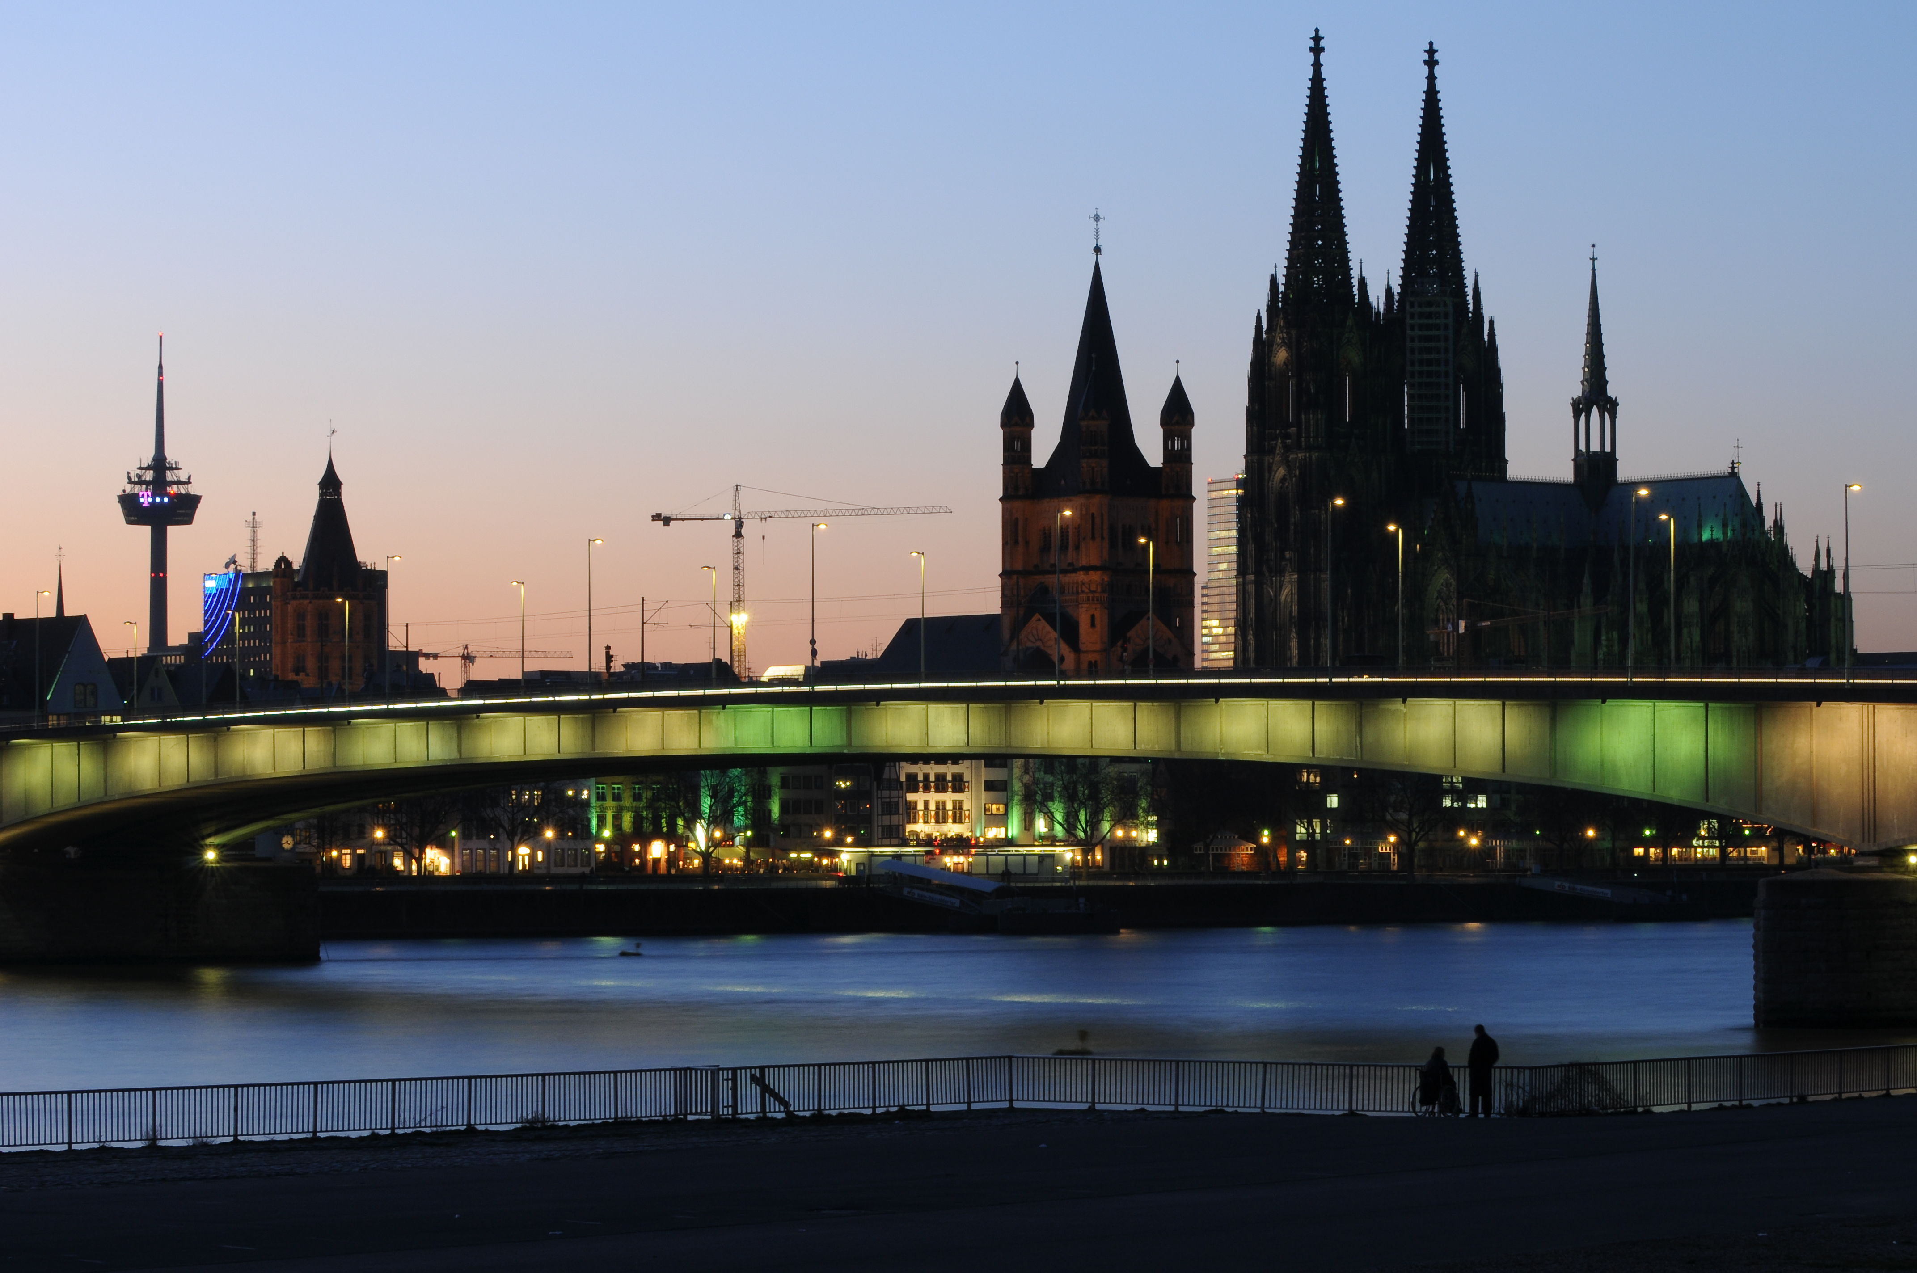
Intelligenter Netzausbau – RheinEnergie AG, Deutschland
Aufgabenstellungen
Gealtertes, stark vermaschtes Verteilnetz mit hohem Investitionsbedarf
Alternatives Modernisierungskonzept zum konventionellen Netzausbau
Beibehaltung von hoher Versorgungssicherheit
Lösungen
Netzüberwachung und Störungsmanagement
Konzeption und Aufbau von intelligenter Primärtechnik
Dezentrale Automatisierungs- und Steuerungseinheiten mit Selbstheilfunktionen – self-healing grid
Inbetriebnahme unter Verwendung vorhandener Kupfer-Kommunikationsleitungen
Vorteile
Beibehaltung und weitere Verbesserung der Versorgungssicherheit
Flexible Anpassungs- und Erweiterungsmöglichkeiten über dezentrale Automatisierungs- und Steuerungseinheiten
Erprobtes Alternativkonzept zum konventionellen Netzausbau

Slide 2
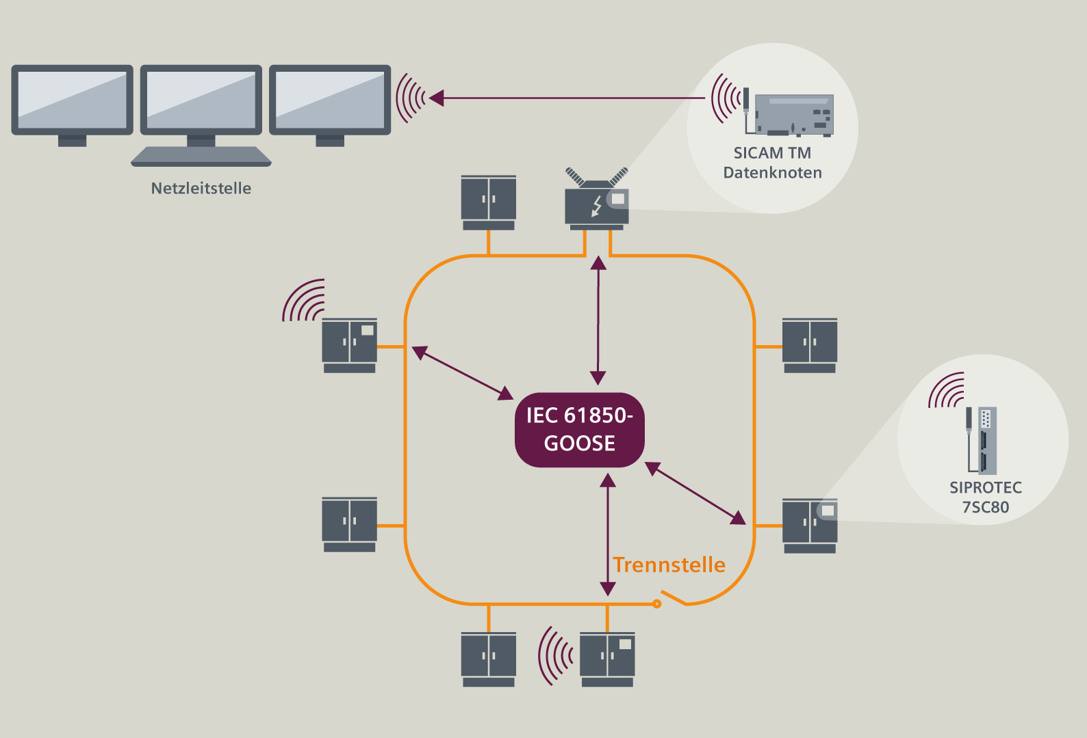
Intelligenter Netzausbau – RheinEnergie AG, Deutschland
Kundenumfeld:
Versorgung von 16 Verteilnetzstationen über zwei Leistungsschalterfelder aus dem Umspannwerk Chorweiler, und durch offene Trennstellen getrennt
Stillgelegte Kommunikationswege über verdrillte Telefonkabel von der Verteilnetzstation zum Umspannwerk
Anwendungsfall:
„Automatisiertes Schalten für Fehlerisolation und Wiederzuschaltung der Stromversorgung“
Ausführung:
Vorbereitung der Primärtechnik für den Einsatz von Steuerungs- und Automatisierungskomponenten
Steuerung & Automatisierung: Dezentrale Kommunikation zwischen sechs Verteilnetzautomatisierungseinheiten (7SC80) über IEC61850
Zentrale Informationsschnittstelle in Richtung Netzleitstelle über SICAM TM
Funktionen:
Dezentrale Automatisierungseinheiten
7SC80 mit dezentraler Logik für self-healing
Fehlerlokalisierung
Fehlerfreischaltung
Wiederversorgung

